Slide 1
Осенние поделки из природного материала по теме «Сказки и рассказы для детей»
Матвеева Ираида Николаевна
Воспиатель МБДОУ «Детский сад «Светлячок» с. Калинино Вурнарского района

Slide 2
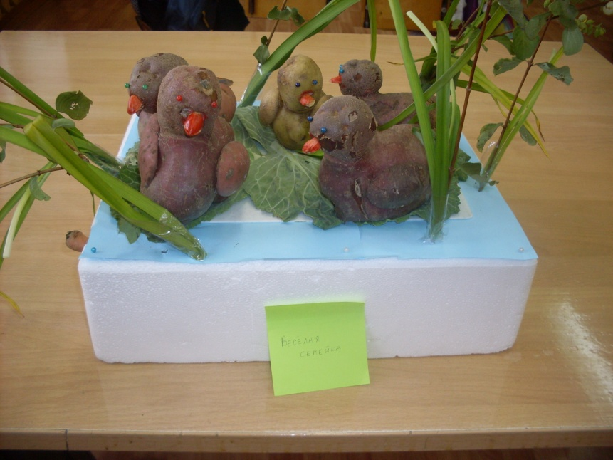
«Утка с утятами»»

Slide 3
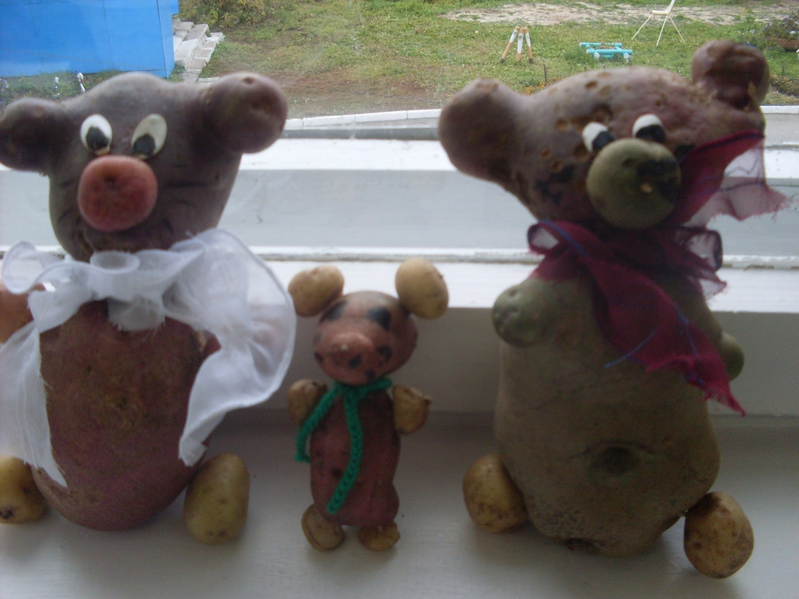
«Три медведя»

Slide 4
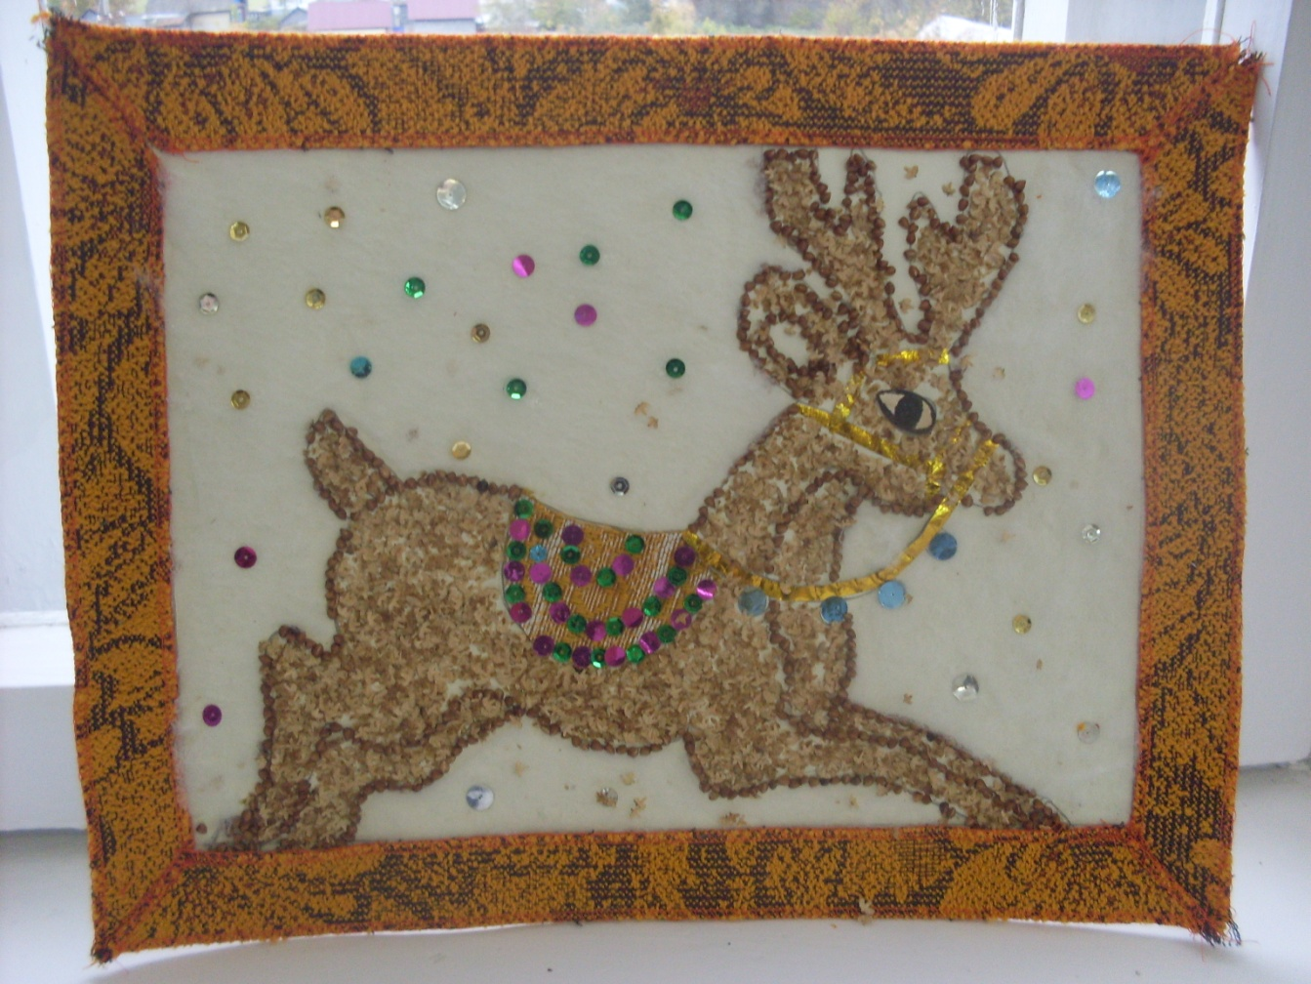
Олень из сказки «Снежная королева»

Slide 5
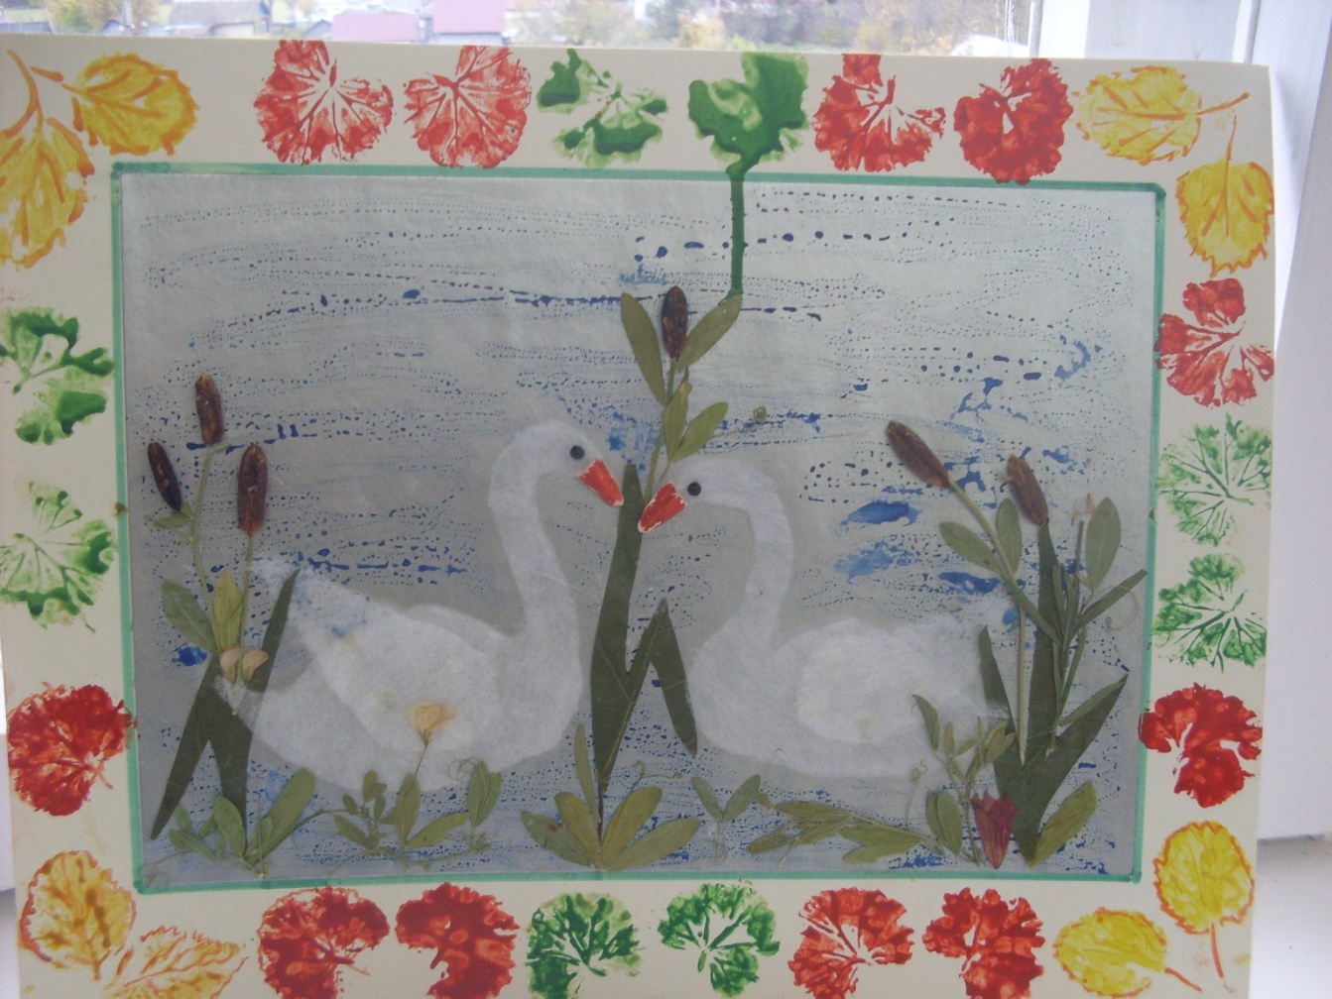
«Лебединное озеро»

Slide 6
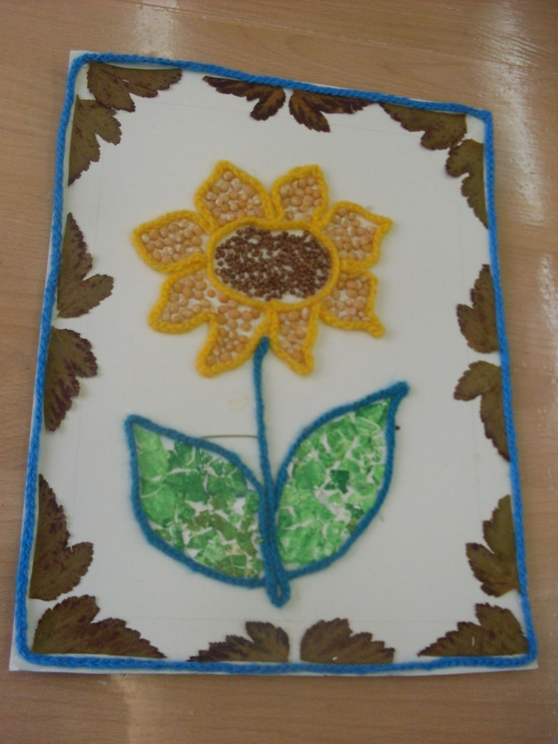
«Чудо подсолнух»

Slide 7
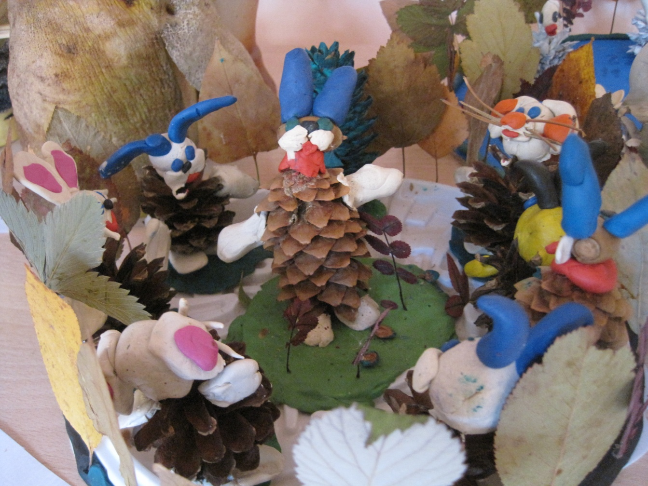
«Заяц хвастун»

Slide 8
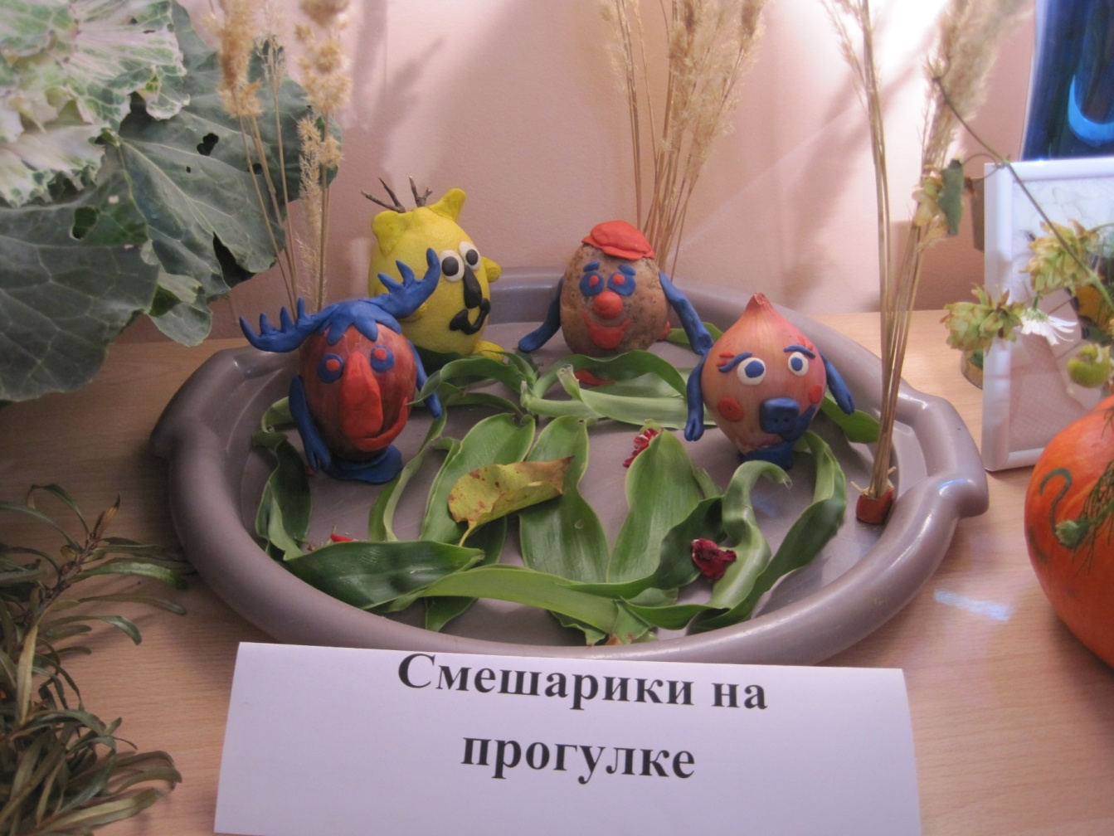
«Смешарики на прогулке»

Slide 9
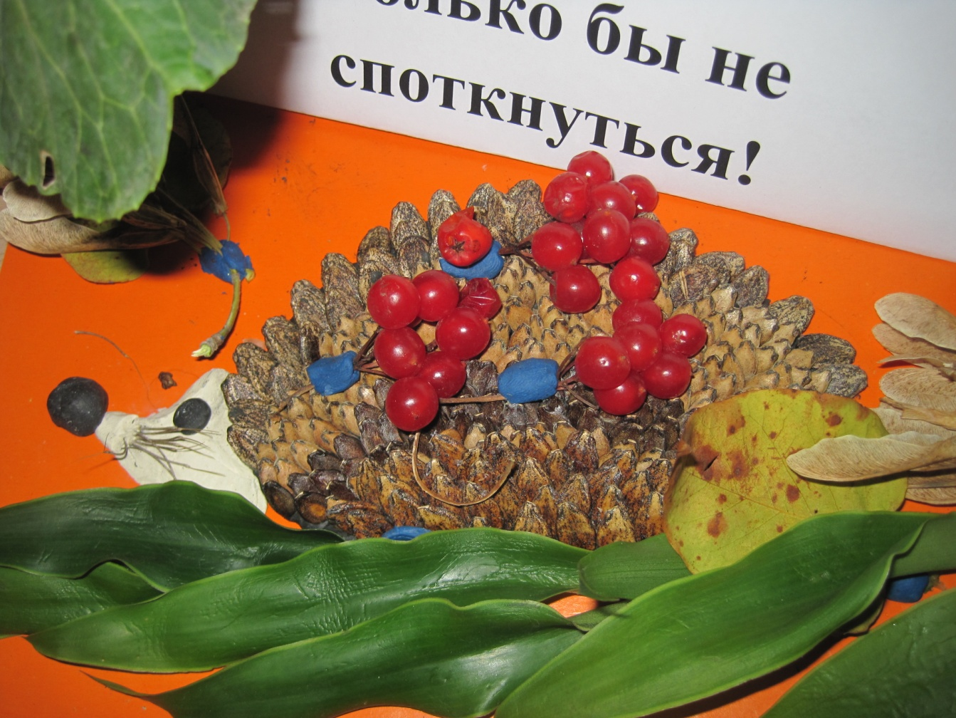
Ёжик из рассказа «осенний букет»

